Slide 1
Вегетативна нервова система
Коновальчук Юлія
9-А

Slide 2
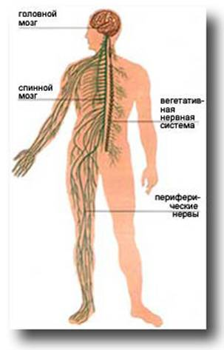
Вегетативна нервова система - це одна з частин нашої нервової системи. Вегетативна нервова система відповідає за діяльність внутрішніх органів, діяльність залоз внутрішньої і зовнішньої секреції, діяльність кровоносних і лімфатичних судин, а також в деякій частині за мускулатуру. Вегетативна нервова система також називається автономною.
Центри вегетативної нервової системи розташовуються в головному і спинному мозку. Виділяють також периферичну частину, яку складають нерви, нервові закінчення, сплетення і вузли.

Slide 3
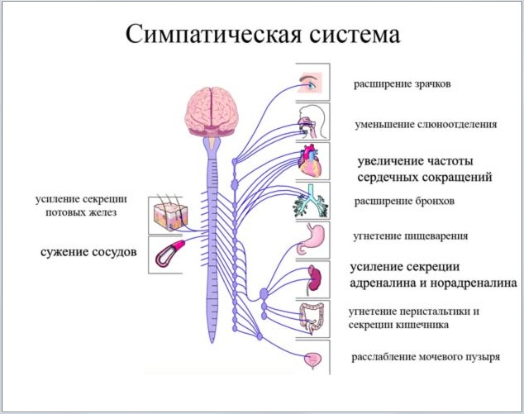
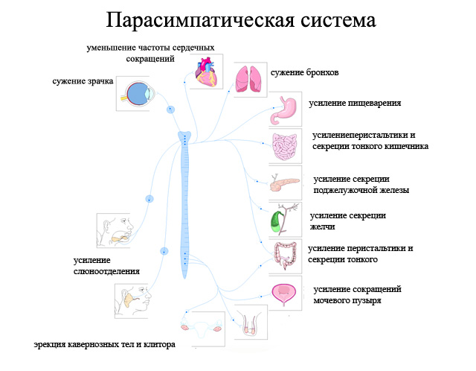
Вегетативна нервова система поділяється на два відділи:
симпатичний відділ
парасимпатичний відділ

Slide 4
Центри симпатичної частини вегетативної нервової системи містяться в бокових рогах сірої речовини спинного мозку. Починаючи від восьмого шийного до 2-3 поперекового сегмента. Передвузлові волокна виходять зі спинного мозку в складі черевних корінців спинномозкових нервів, а потім через білу сполучну гілку прямують до вузлів симпатичного стовбура. Правий і лівий симпатичні стовбури лежать з боків хребта від основи черепа до куприка. Пучки нервових волокон з'єднують вузли між собою. Кожен стовбур складається з трьох шийних вузлів, 10-12 грудних, 4-5 поперекових, 3-4 крижових та одного куприкового. Від шийних вузлів (верхнього, середнього і нижнього) відходять серцеві гілки, які доходять до серцевого сплетення, також ідуть гілочки і до кровоносних судин. Від верхнього шийного вузла відходять внутрішні і зовнішні сонні нерви. Від шийних симпатичних вузлів ідуть симпатичні волокна до слинних залоз, глотки, гортані та зіниці ока. Верхні грудні вузли дають гілки до органів заднього середостіння, аортального, серцевого й легеневого сплетень. Від 6-9 грудних вузлів відходить великий нутрощевий нерв, а від 10-11 вузлів малий нутрощевий нерв. Обидва нерви проходять крізь діафрагму в черевну порожнину й закінчуються в черевному сплетенні. Черевне або сонячне сплетення розташоване навколо початку нутрощевої артерії та іннервує печінку, шлунок, підшлункову залозу, тонку кишку, товсту кишку до низхідної ободової кишки, нирки, надниркові залози, селезінку. У ділянці малого таза є підчеревне сплетення, розташовано на черевній аорті. Воно іннервує органи малого таза. У чоловіків: нижні відділи прямої кишки, сечовий міхур, сім'явиносну протоку, передміхурову залозу, а у жінок – матку, піхву, пряму кишку і сечовий міхур.

Slide 5
Парасимпатична частина вегетативної нервової системи.
Центри парасимпатичної частини лежать у середньому і довгастому мозку, а також у крижовій частині спинного мозку. Її периферична частина складається з волокон, що йдуть у складі різних нервів до органів та сплетень.
Від середнього мозку відходять парасимпатичні волокна, які входять в склад, око рухового нерва. Ці волокна іннервують круговий м’яз райдужки ока, при їх збудженні відбувається зменшення просвіту кришталика.
Із продовгуватого мозку виходять парасимпатичні волокна, що йдуть в складі лицьового, язикоглоткового і блукаючого нервів. Ці волокна інервують: слинні залози, серце, стравохід, бронхи, альвеоли легень, шлунок, тонкий кишечник і верхній відділ товстого кишечника, підшлункову залозу, наднирники, нирки, печінку, селезінку.
Від куприкового відділу спинного мозку відходять волокна тазових внутрішніх нервів, які інервують органи малого тазу: сигмовидну і пряму кишку, сечовий міхур, статеві органи, за виключенням матки.

Slide 6
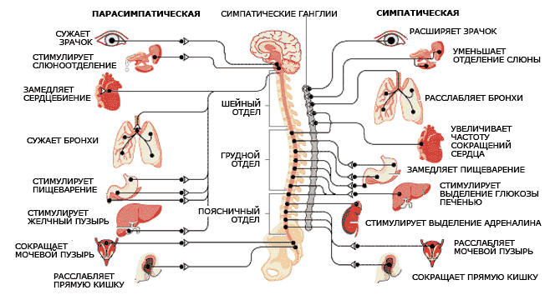
Симпатична і парасимпатична частини вегетативної нервової системи відрізняються одна від одної функціонально. Так, симпатична частина прискорює роботу серця, посилює дихання, розширює зіницю ока, а парасимпатична - звужує зіницю ока, прискорює перистальтику кишок.

Slide 7
Висновок
Отже, слід зазначити, що функція вегетативної нервової системи полягає в тому, щоб діяльність внутрішніх органів завжди відповідала потребам організму. Необхідно також пам’ятати, що автономна нервова система є невіддільною частиною єдиної нервової системи організму і функціонує, як всі її відділи, під впливом кори великого мозку.

